Slide 1


ИНДИВИДУАЛЬНЫЙ ПРОЕКТ ПО ТЕМЕ «ПРОГРАММА ПО ПРОВЕРКЕ ПАРОЛЯ»
ВЫПОЛНИЛ:
СТУДЕНТ 2 КУРСА ГРУППЫ ИБ-41
СЕЛИВАНОВ СЕРГЕЙ СЕРГЕЕВИЧ
ПРЕПОДАВАТЕЛЬ:
ЛИПАТНИКОВА НАДЕЖДА МИХАЙЛОВНА
Долгопрудный, 2026

Slide 2
Актуальность и проблема
Аудитория
Обычные пользователи ПК, сотрудники компаний, системные администраторы.
Проблема
Пользователи часто создают простые пароли, которые легко взломать. Это ведёт к утечке данных и взлому аккаунтов.
Основная идея
Разработать программу, которая автоматически оценивает сложность пароля по нескольким критериям (длина, заглавные буквы, цифры, спецсимволы) и выдаёт понятный результат с рекомендациями.

Slide 3
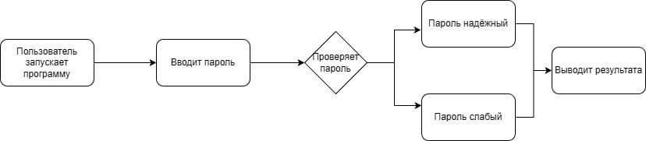
USE-CASE диаграмма
· Изображение: диаграмма с актёром «Пользователь» и вариантами использования: · Ввести пароль · Запустить проверку · Просмотреть результат · Получить рекомендации · Пояснение: · Роли: только пользователь. · Основной сценарий: пользователь вводит пароль -> программа проверяет его -> выводит уровень надёжности (слабый / средний / надёжный) и список недостатков.

Slide 4
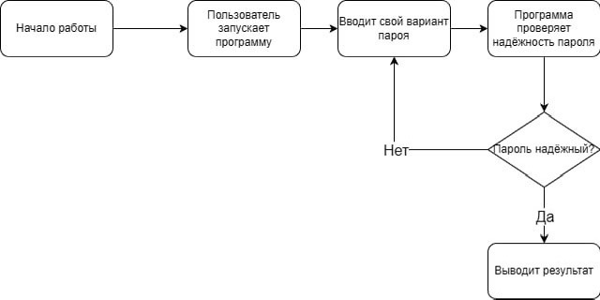
Блок-схема
Блок-схема
Пояснение ключевых ветвлений и циклов: · Ветвление: проверка условия «Пароль надёжный?» — если да, программа завершает работу с положительным результатом; если нет, выполняется другой путь. · Цикл: при ненадёжном пароле программа не завершается, а возвращается к шагу ввода пароля. Цикл повторяется, пока пользователь не введёт пароль, удовлетворяющий критериям надёжности. · Выход из цикла: только после успешной проверки (пароль признан надёжным).

Slide 5
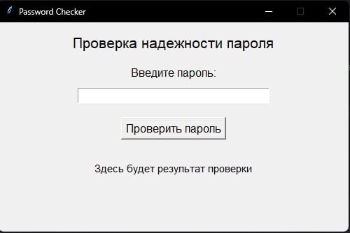
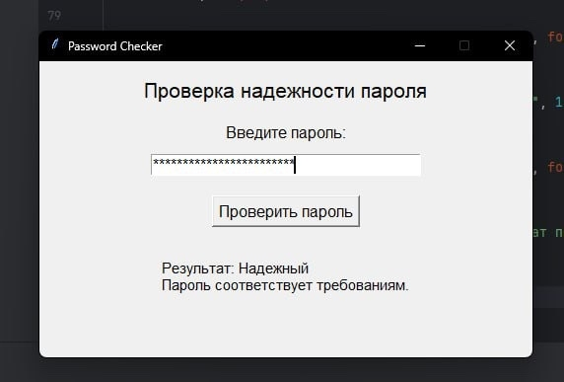
Внешний вид программы
Главное окно
Тест программы

Slide 6
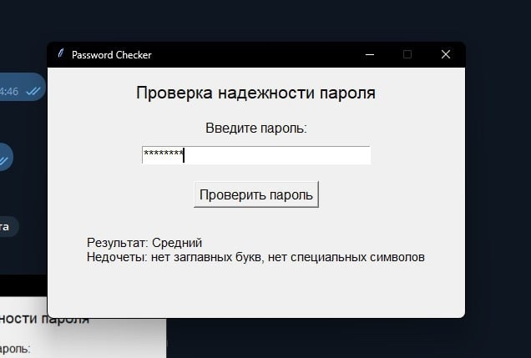
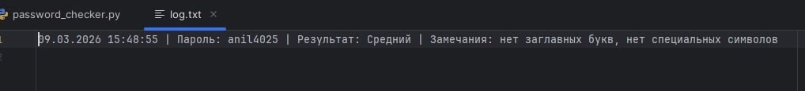
Внешний вид программы, демонстрация работы программы
Ввод пароля
Лог

Slide 7
ЗАКЛЮЧЕНИЕ
Будущие улучшения
Добавить чёрный список популярных паролей (123456, qwerty, password). · Внедрить генератор надёжного пароля с возможностью копирования. · Реализовать индикатор надёжности, меняющий цвет при вводе.
Какие навыки приобретены
· Создание графического интерфейса на Python (обработка событий, поля ввода, кнопки, вывод текста). · Логирование событий программы с записью в файл. · Построение блок-схем и use case диаграмм для документации.
Что сделано
· Разработана программа с графическим интерфейсом (поле ввода пароля со звёздочками, кнопка проверки, вывод результата и замечаний). · Реализована система оценки надёжности по длине, заглавным буквам, цифрам и спецсимволам. · Организован цикл: при ненадёжном пароле программа не завершается, а остаётся в режиме ожидания нового ввода. · Добавлено логирование каждой проверки в файл с датой, временем, паролем, результатом и недочётами.

